Slide 1

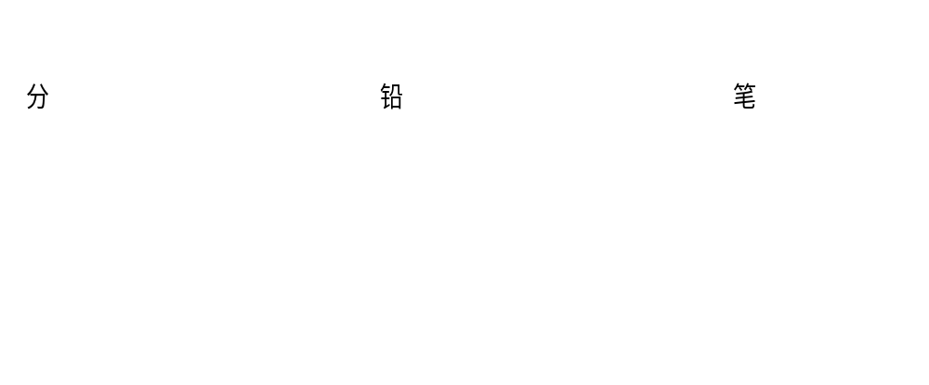



Slide 2
盈亏问题

Slide 3
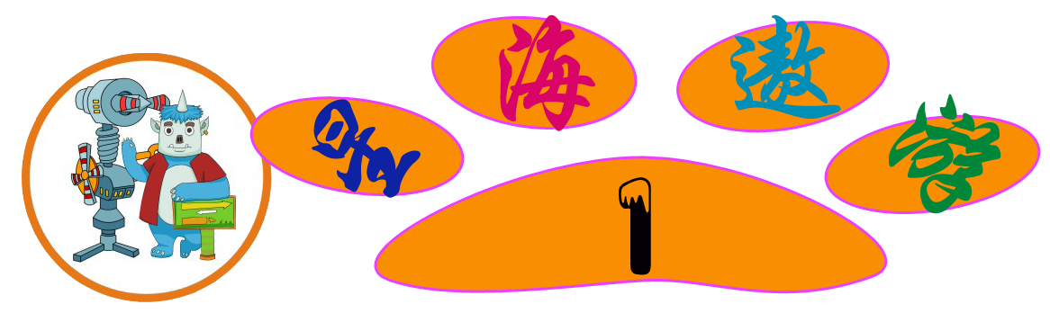


阿尔法过生日，米德等几人去给他买蛋糕，如果每人出8元，就多出了8元；每人出7元，就多出了4元。那么有多少个人去买蛋糕？这个蛋糕的价钱是多少？
大盈
小盈
8－4＝4（元）
分配差
8－7＝1（元）
共有：4÷1＝4（人）
蛋糕价钱是：8×4－8＝24（元）
相差几元？
多出几元？
答：有4人去买蛋糕，这个蛋糕的价
钱是24元。

Slide 4
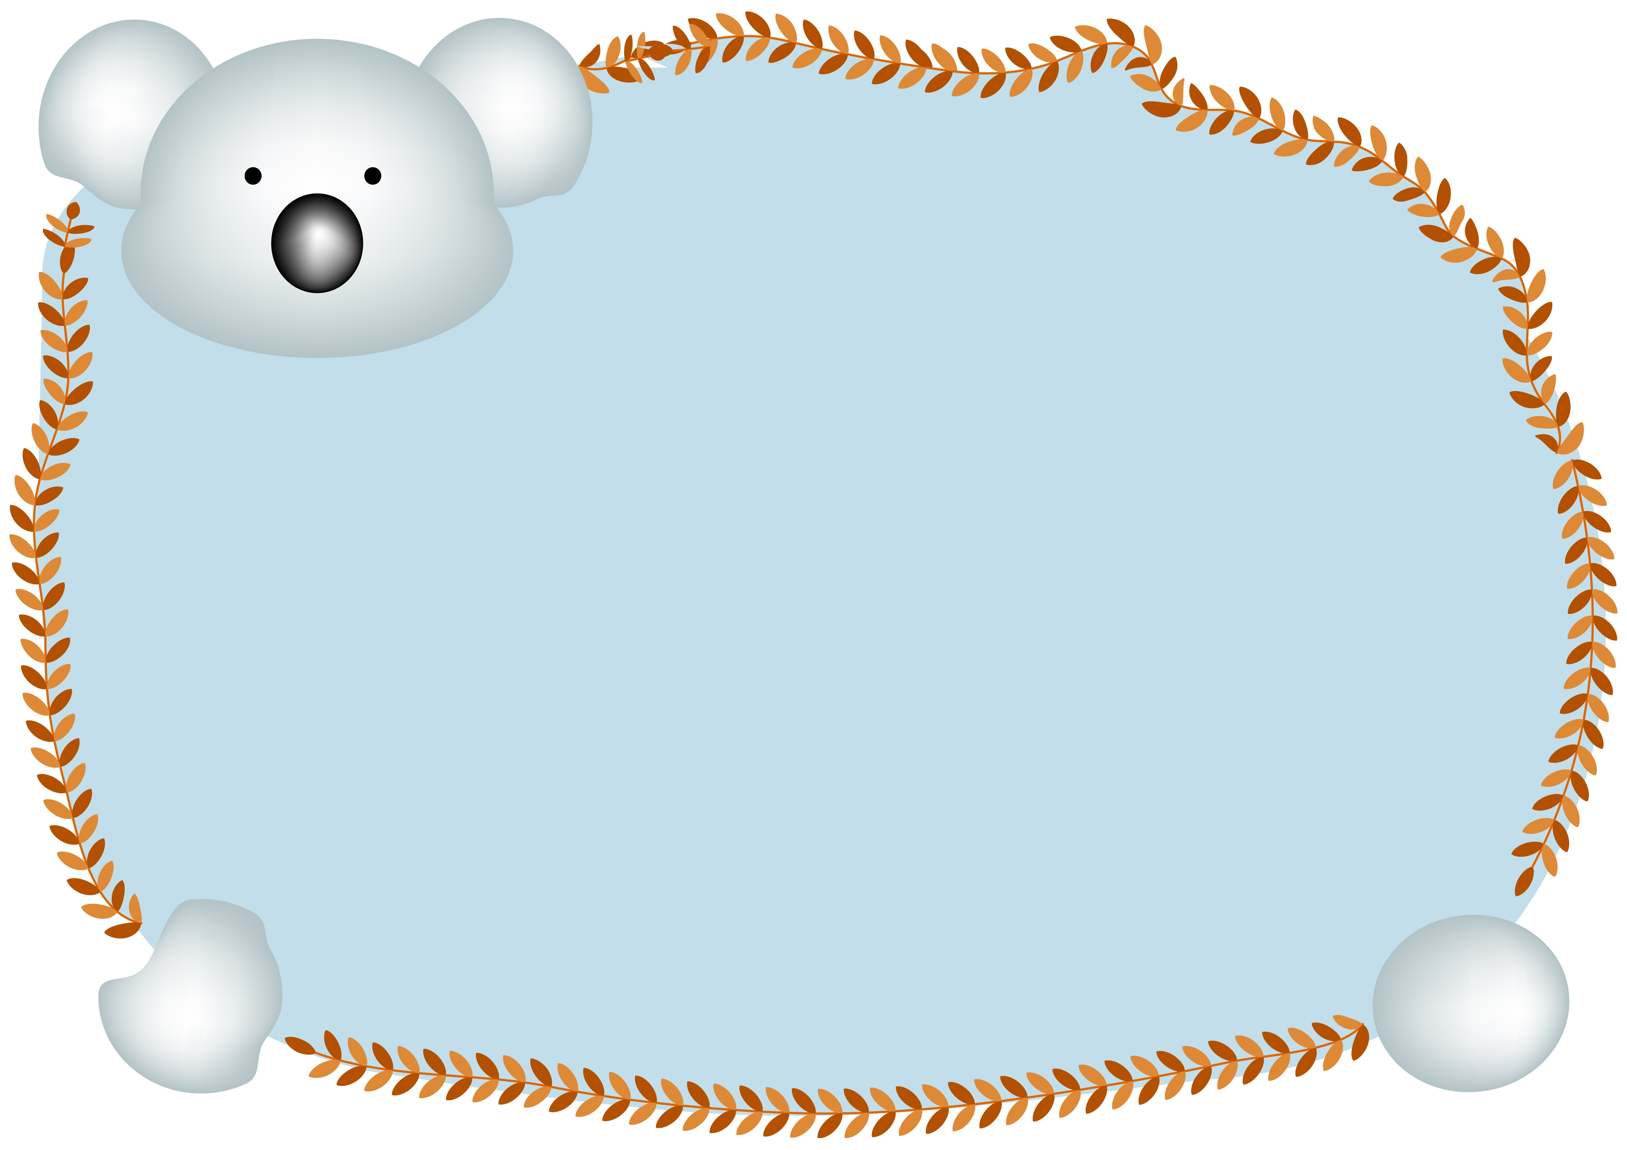
盈亏问题公式1：
两次都有余（盈）：
（大盈-小盈）÷两次每人分配数的差=人数

Slide 5
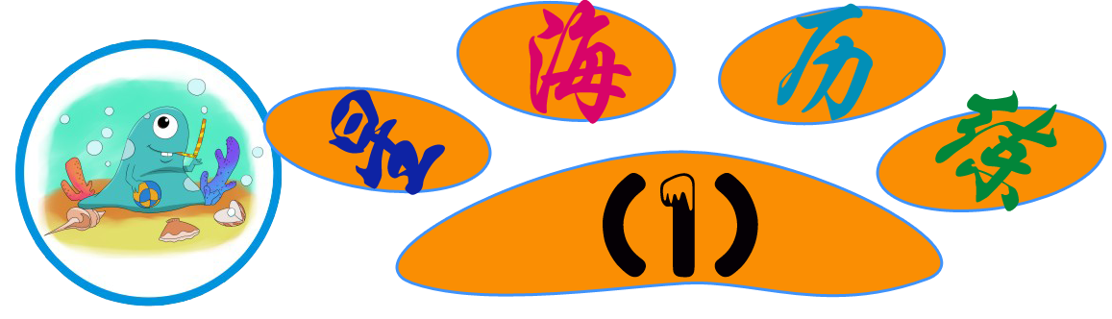
“伊嘉儿数学班”为参加竞赛的学生分发草稿纸，如果每
人分3张，则少2张；如果每人分5张，则少32张。伊嘉儿数学
班参加竞赛的有多少名同学？一共有多少张草稿纸？
大亏
小亏
32－2＝30（张）
5－3＝2（张）
分配差
相差几张？
多分几张？
共有：30÷2＝15（名）
草稿纸张数：15×3-2＝43（张）
答：参加竞赛的有15名同学，一共有43张草稿纸。

Slide 6
盈亏问题公式2：
两次都不足（亏）：
（大亏-小亏）÷两次每人分配数的差=人数

Slide 7
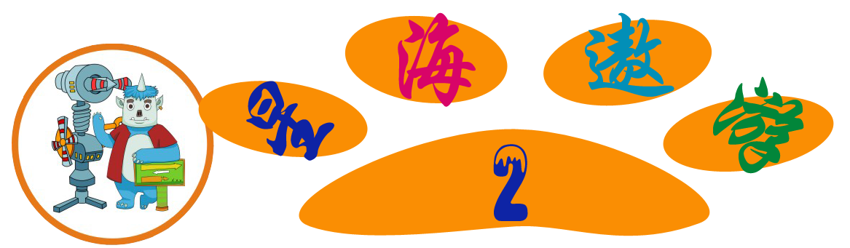
某校安排学生宿舍，如果每间住5人则有14人没有床位；如果每间住7人，则多出4个床位，问宿舍几间?住宿生几人?
亏
盈
14+4＝18（个）
7－5＝2（人）
分配差
多住几人？
共有：18÷2＝9（间）
多几个床位？
住宿生：9×5+14＝59（人）
答：宿舍有9间，住宿生有59人。

Slide 8
盈亏问题公式3：
一次有余（盈），一次不够（亏）：
（盈+亏）÷两次每人分配数的差=人数

Slide 9
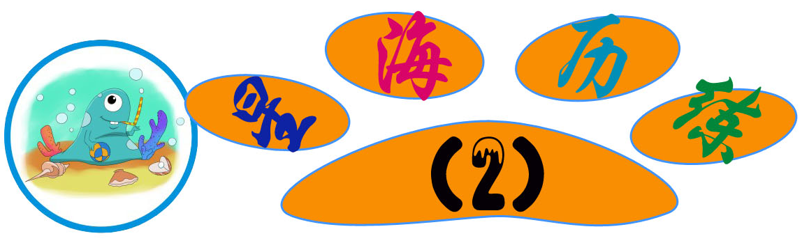
芭啦啦综合教育学校组织所有五年级学生参加冬令营，如果每车坐40人，就有10人不能乘上车；如果每车多坐10人，恰好多余1辆汽车。五年级一共租了几辆车？五年级有多少名学生？
50人
差50人
转换
每辆车坐40人
多10人
盈
每辆车坐50人
差50人
亏
车数：（50+10）÷（50－40）＝6（辆）
人数：6×40+10＝250（名）
答：五年级一共租了6辆车，有250名学生。

Slide 10



把若干物体平均分给一定数量的对象，并不是每次都能正好分完。如果物体还有剩余，就叫盈；如果物体不够分，少了，叫亏。凡是研究盈和亏这一类算法的应用题就叫盈亏问题。

Slide 11
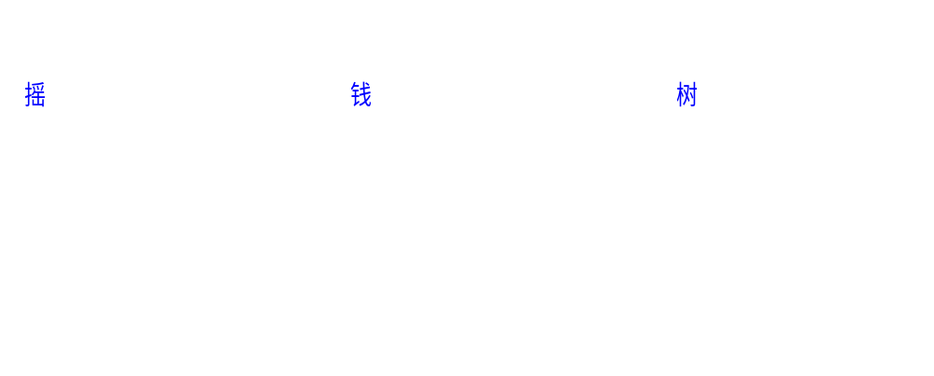
游戏规则:
所有同学手拉手围成一个圈,男生比女生多时,男生代表5毛钱,女生代表1块钱(若女生多,则反过来),老师会说"摇钱树"，此时同学们围着圈走说"摇啊摇",当老师说出一个数字,相应的同学抱在一起,凑成这个数(如2块5,两个女生和一个男生抱在一起),两分钟之内完成,就算获胜。

Slide 12


Slide 13
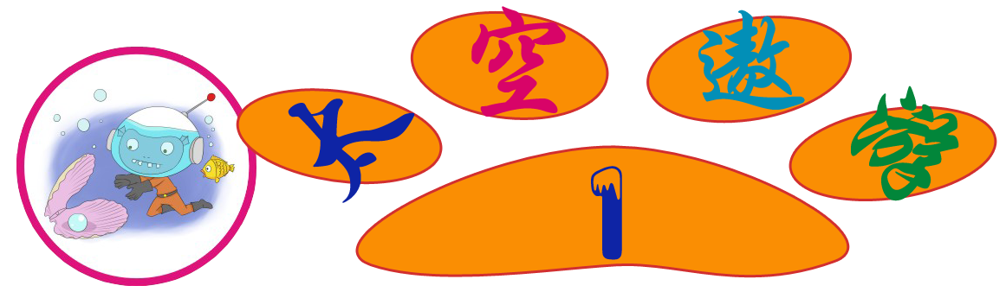
卡尔、米德两人各买了相同数量的信封与相同数量的信纸，卡尔每封信用2张信纸，米德每封信用3张信纸，一段时间后，卡尔用完了所有的信封还剩下20张信纸，米德用完所有信纸还剩下10个信封，则他们每人各买了多少张信纸？
统一
卡尔
用完所有信封
每封2张信纸
盈
多20张信纸
米德
用完所有信封
亏
每封3张信纸
少30张信纸
信封：（30+20）÷（3－2）＝50（个）
信纸：50×2+20＝120（张）
答：他们每人各买了120张信纸。

Slide 14
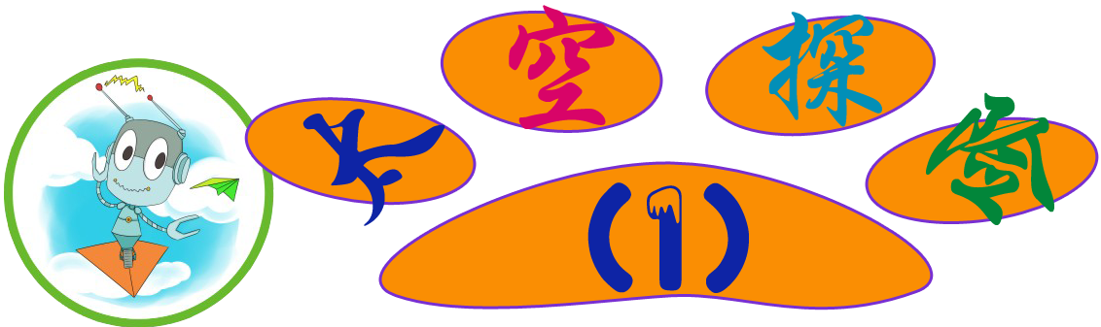
五年级三班向希望小学某班送铅笔若干支，如果有2人拿4支，其余人各拿5支，还余12支；如果每人拿6支，就有2人拿不到，那么五年级三班共送铅笔多少支？
少2支
转换
如果每人都拿5支
多12－2＝10（支）
盈
如果每人都拿6支
亏
少2×6＝12（支）
人数：（10+12）÷（6－5）＝22（人）
支数：22×6－12＝120（支）
答：五年级三班共送铅笔120支。

Slide 15

博士将一筐香蕉分给小朋友，如果分给四年级的小朋友每人4根，则余11根；如果分给五年级的小朋友每人6根，则缺3根，并且四年级与五年级的人数不一样，四年级的人数比五年级多4人。求这筐香蕉共有多少根？
假设一样
四年级
每人4根
余11根
盈
“五年级”
每人6根
亏
缺6×4+3＝27（根）
人数：（27+11）÷（6－4）＝19（人）
根数：19×4+11＝87（根）
答：这筐香蕉共有87根。

Slide 16
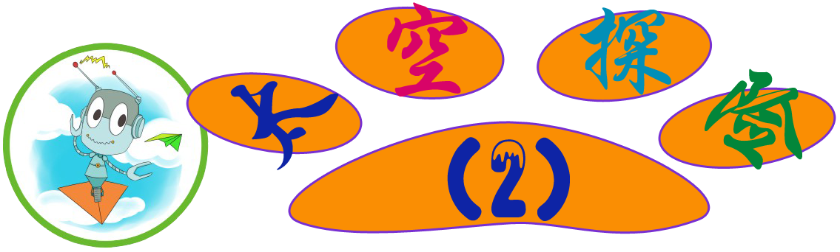
卡尔将一筐苹果分给五年级同学，如果分给五（1）班的学生每人5个剩10个；如果分给五（2）班的学生每人8个少2个。已知五（1）班比五（2）班多3个学生，那么这一筐苹果有多少个？
假设一样
五（1）班
每人5个
剩10个
盈
五（2）班
每人8个
亏
缺3×8+2＝26（个）
五（1）班人数：（26+10）÷（8－5）＝12（人）
个数：12×5+10＝70（个）
答：这一筐苹果有70个。

Slide 17
盈亏问题的基本关系式：
（盈+亏）÷两次分配差＝人数或单位数
（盈－盈）÷两次分配差＝人数或单位数
（亏－亏）÷两次分配差＝人数或单位数

Slide 18
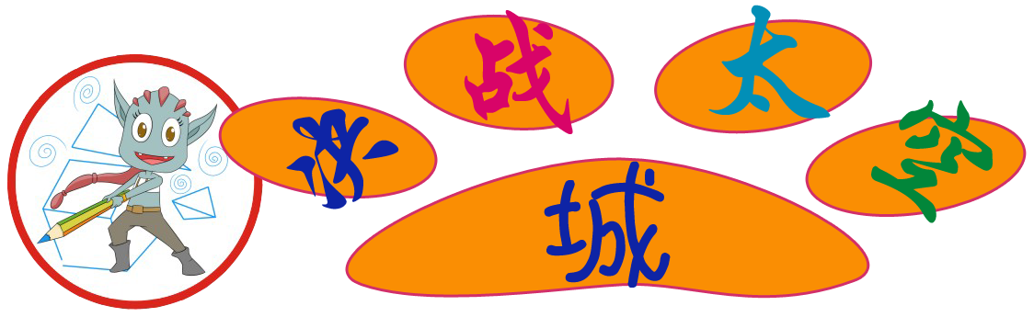
1、五年级要进行跳绳比赛，于是学校体育组给各班分跳绳。若每班分4根，则余7根；若每班分5根，则正好分完。那么学校共有跳绳多少根？此年级共有多少个班？
每班分4根
盈
余7根
每班分5根
刚好分完
班级：7÷（5－4）＝7（个）
跳绳：7×4+7＝35（根）
答：共有跳绳35根，此年级共有7个班。

Slide 19
2、博士去早市买肉，发现自己带的钱如果买10千克牛肉则还差6元；如果买12千克猪肉则还剩4元。已知每千克牛肉比猪肉贵3元，博士带了多少钱去买肉？
统一
12千克猪肉
剩4元
盈
盈
10千克猪肉
剩10×3－6＝24（元）
（24－4）÷（12－10）＝10（元）
10×12+4＝124（元）
答：博士带了124元钱去买肉。

Slide 20
3、米德将一筐苹果分给小朋友，如果分给大班小朋友，每人5个缺6个，如果分给小班小朋友，每人3个余4个，已知大班比小班少2个小朋友，问一筐苹果共几个？
假设一样
大班
每人5个
少2×5+6＝16（个）
亏
小班
每人3个
余4个
盈
人数：（16+4）÷（5－3）＝10（人）
个数：10×3+4＝34（个）
答：一筐苹果共有34个。

Slide 21
谢谢观赏！

